Slide 1

人工智能期中Project
汇报人：陈家豪（18308013） 李骁达（18340095）

Slide 2
CNN模型工作完成情况
目录
图片分类任务实验结果
RNN模型工作完成情况
关键词提取任务实验结果

Slide 3
01
CNN模型完成情况

Slide 4


CNN模型完成情况
01
02
普通CNN模型
数据增强
03
Dropout
04
残差网络

Slide 5
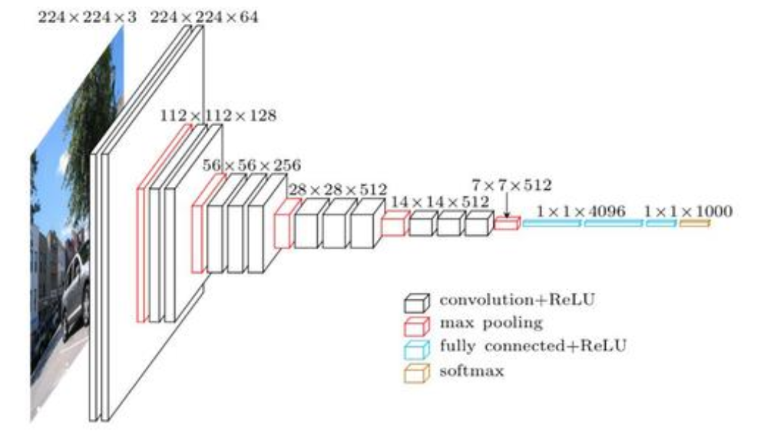
CNN模型完成情况
一种传统CNN：VGG16
13个卷积层+3个全连接层+5个池化层

Slide 6
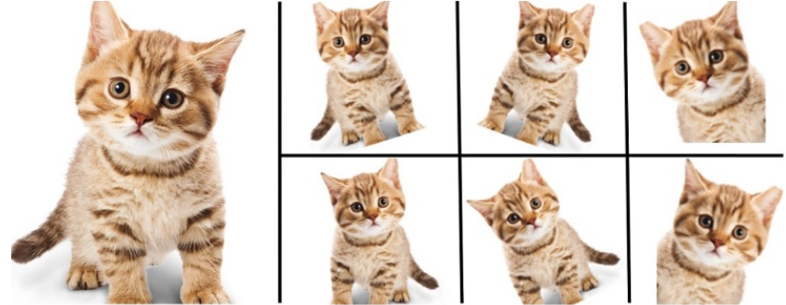
CNN模型完成情况
数据增强
翻转、旋转、缩放、裁剪、移位、噪声……

Slide 7
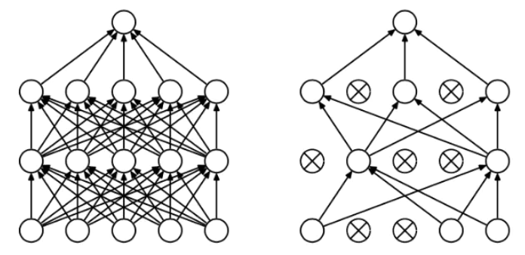
CNN模型完成情况
Dropout
节点概率性失活

Slide 8
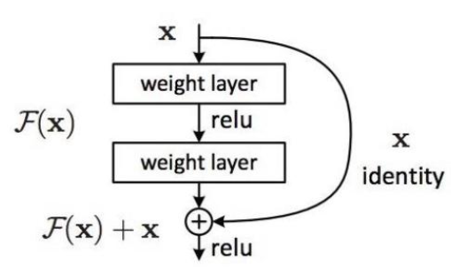
CNN模型完成情况
残差网络
让浅层信息直传至深层网络

Slide 9
02
图片分类任务实验结果

Slide 10
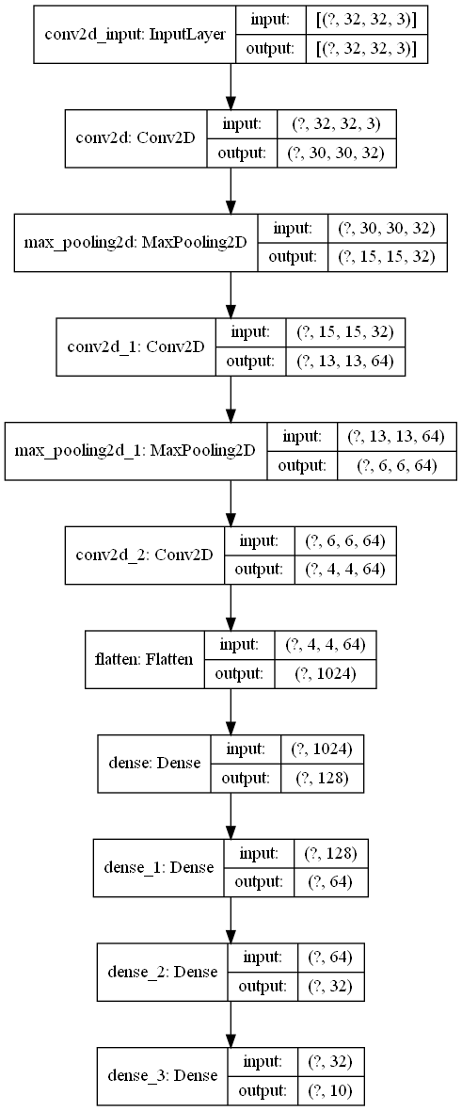
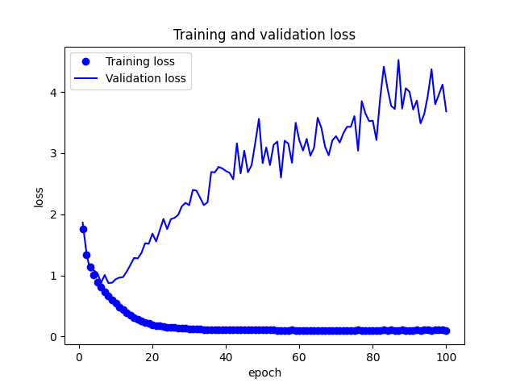
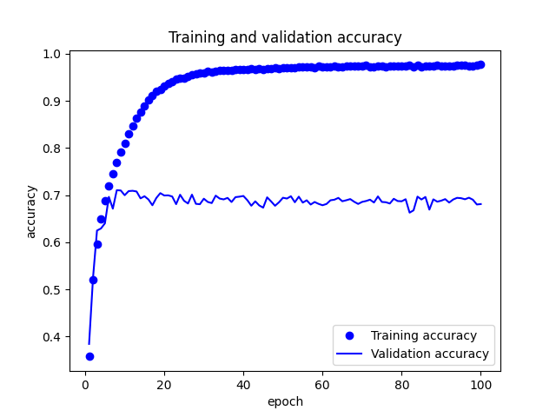
图片分类任务实验结果
迭代10次后：loss=0.9173 acc=0.7009

Slide 11
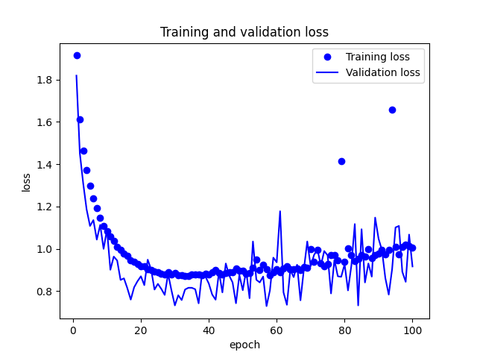
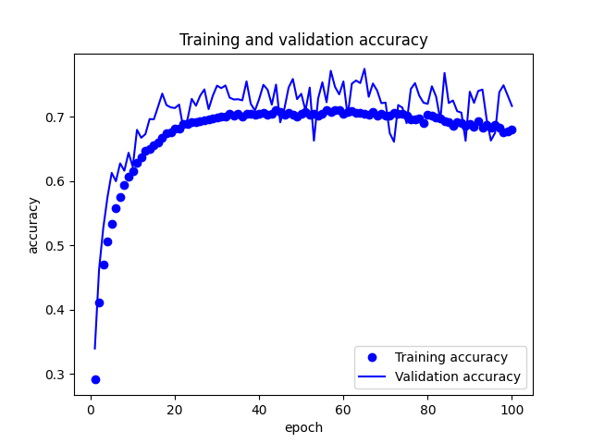
图片分类任务实验结果
迭代20次后：loss=0.7856 acc=0.7295

Slide 12
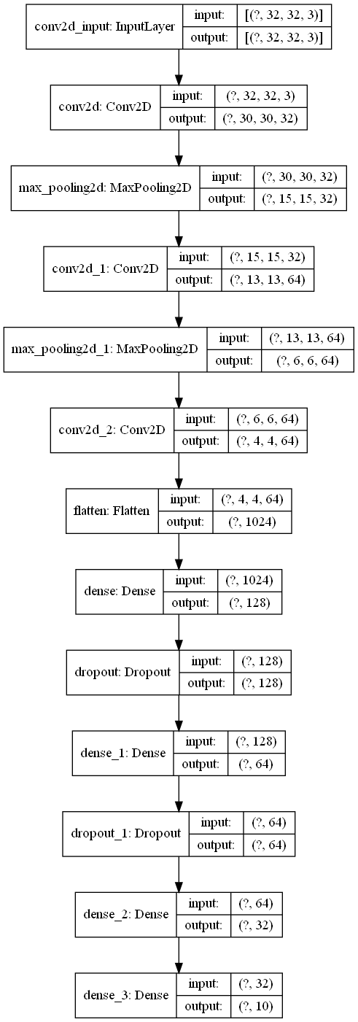
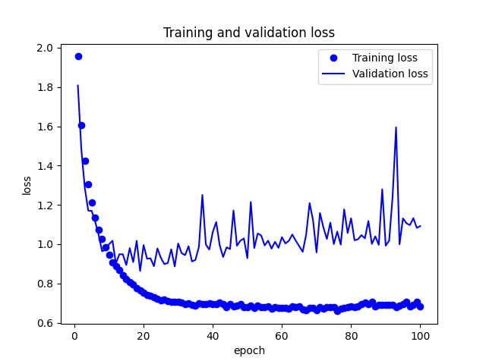
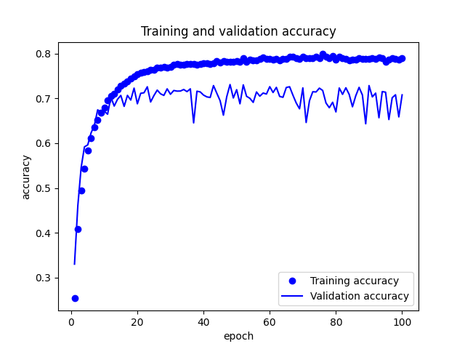
图片分类任务实验结果
迭代20次后：loss=0.9105 acc=0.7112

Slide 13
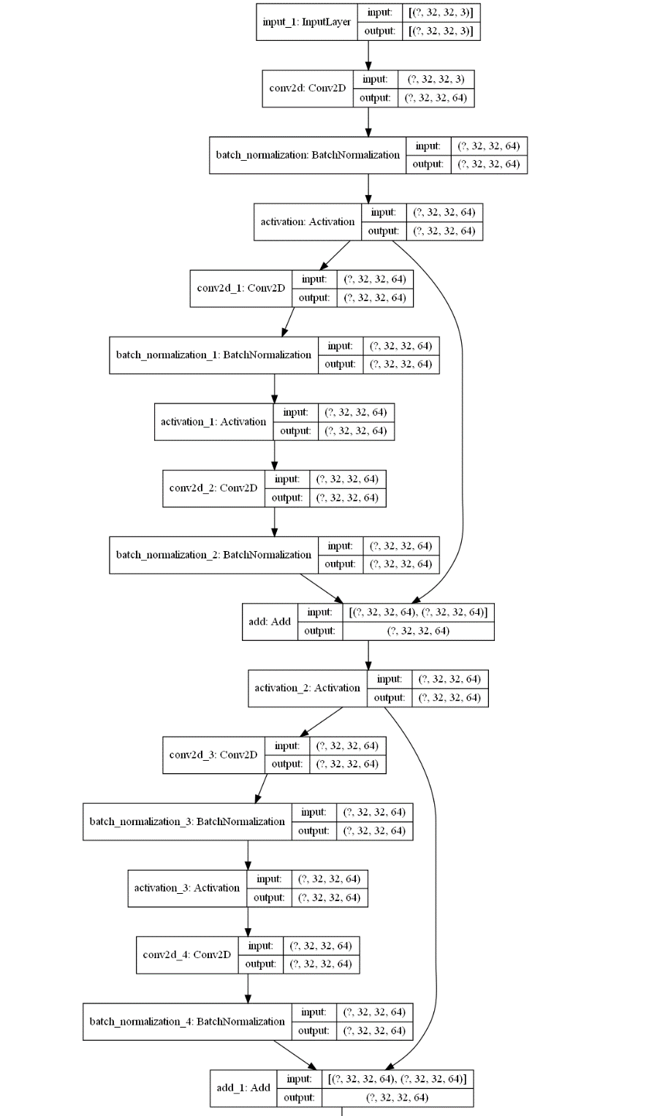
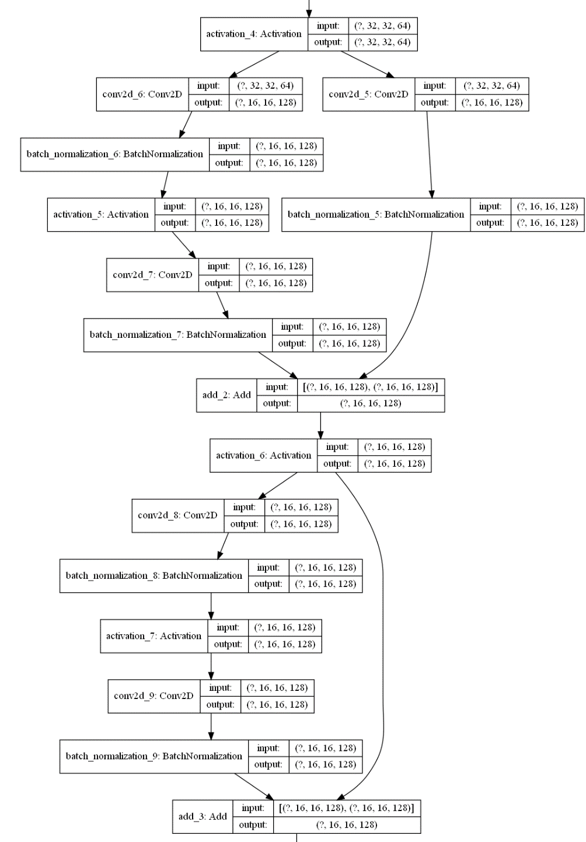
图片分类任务实验结果

Slide 14
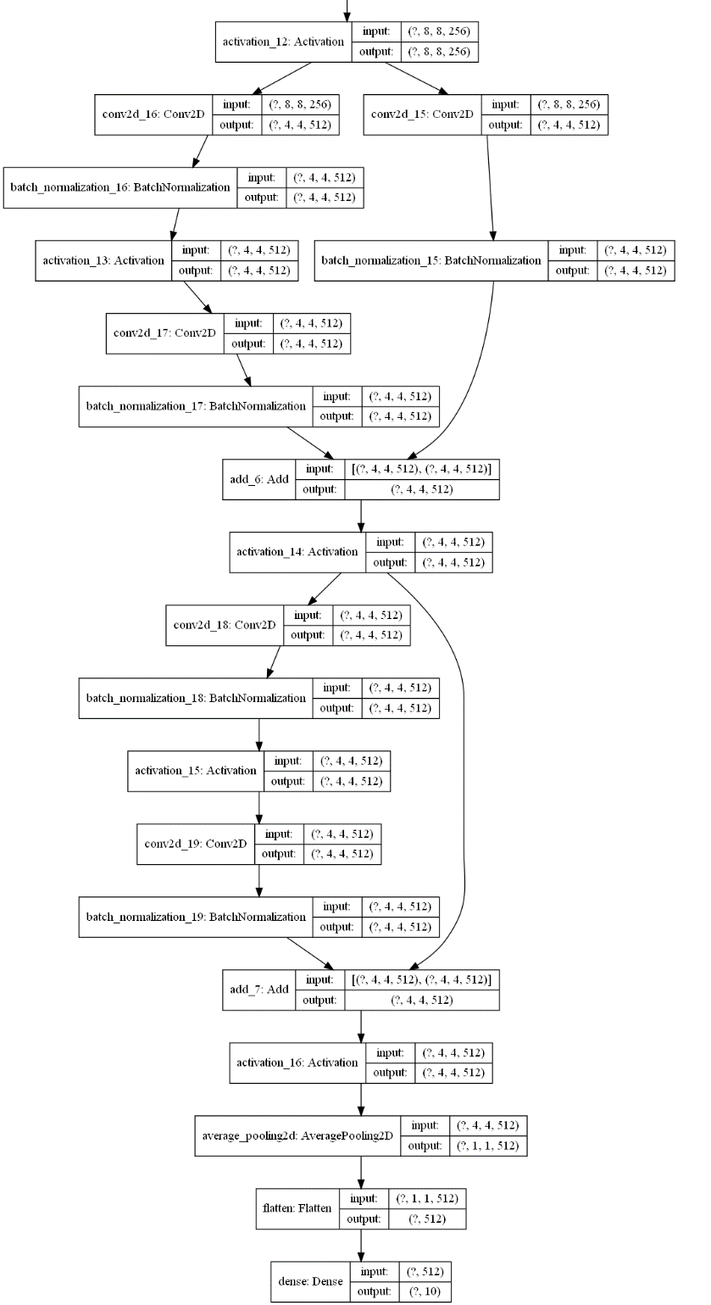
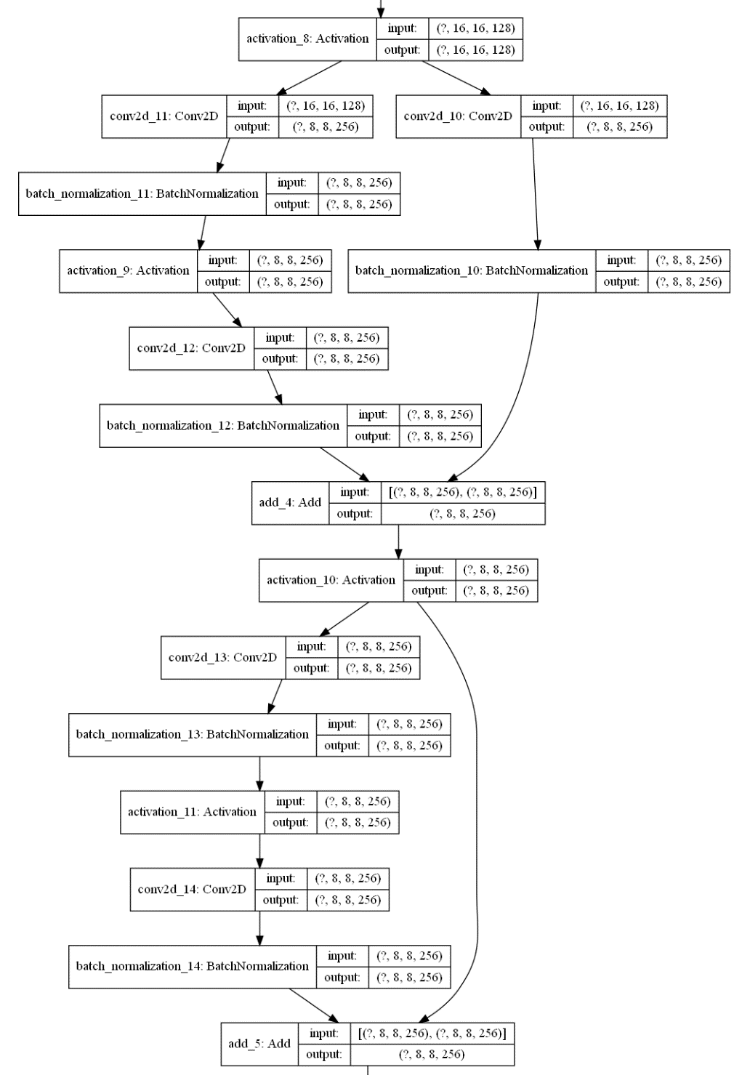
图片分类任务实验结果

Slide 15
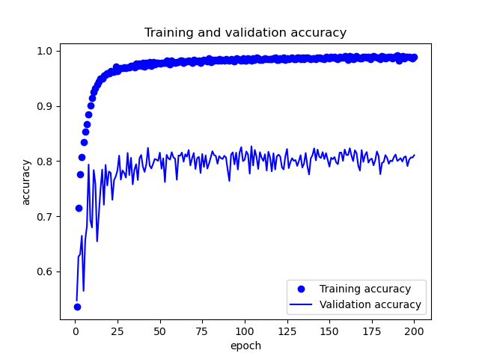
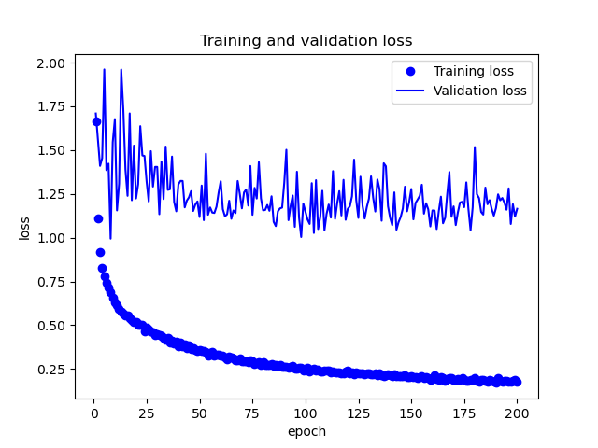
图片分类任务实验结果

Slide 16
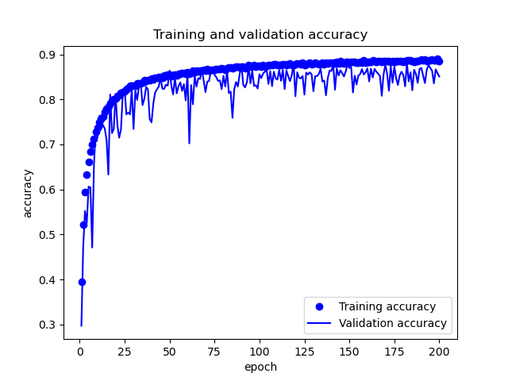
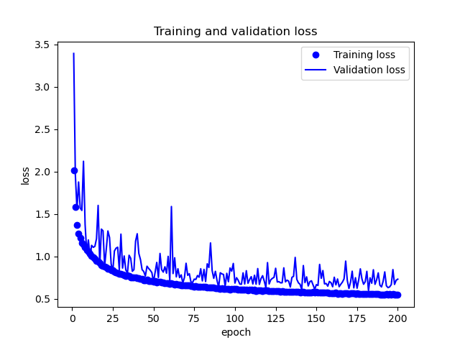
图片分类任务实验结果

Slide 17
03
RNN模型工作完成情况

Slide 18
RNN模型完成情况
01
02
循环神经网络
LSTM
03
04
GRU
深层RNN与双向RNN
05
06
词嵌入
CRF

Slide 19
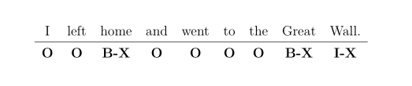
RNN模型完成情况
序列标注问题
BIO标注法

Slide 20
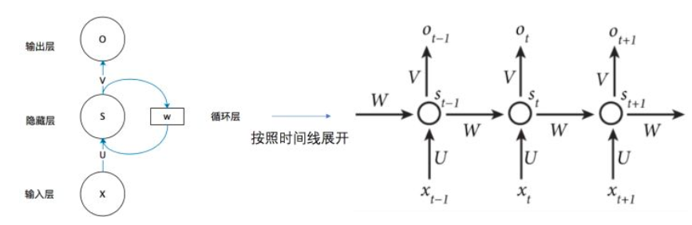
RNN模型完成情况
RNN循环神经网络

Slide 21
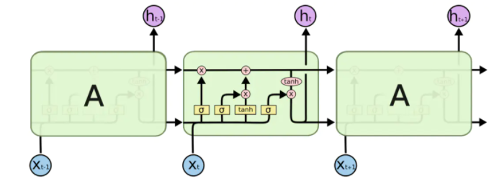
RNN模型完成情况
LSTM长短期记忆
遗忘门，输入门和输出门

Slide 22
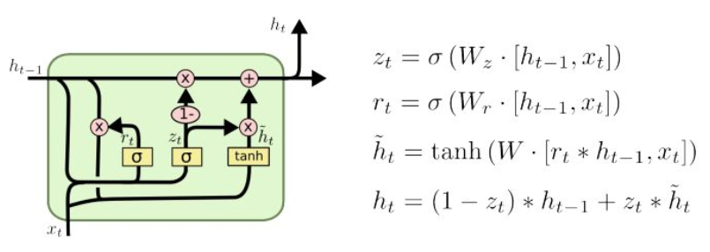
RNN模型完成情况
GRU
重置门与更新门

Slide 23
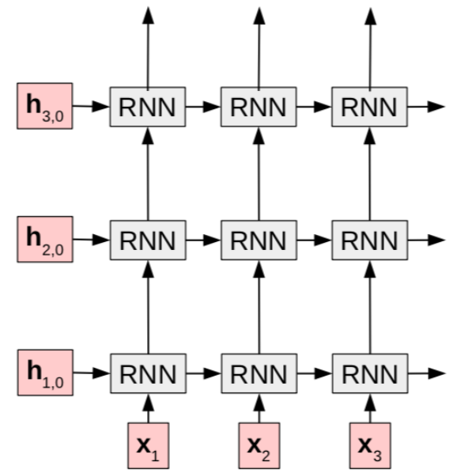
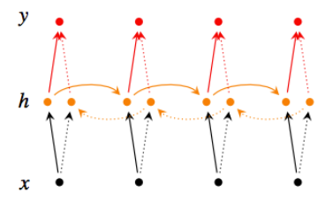
RNN模型完成情况
深层RNN与双向RNN

Slide 24
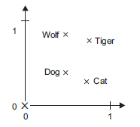
RNN模型完成情况
词嵌入

Slide 25
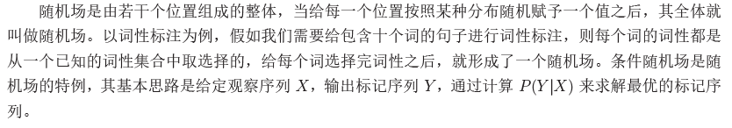
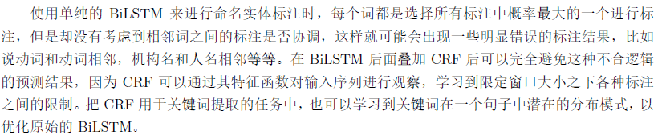
RNN模型完成情况
CRF（条件随机场）

Slide 26
04
关键词提取任务实验结果

Slide 27
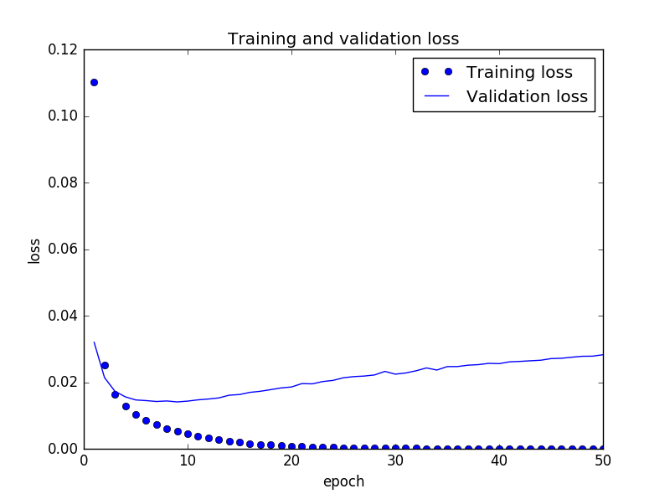
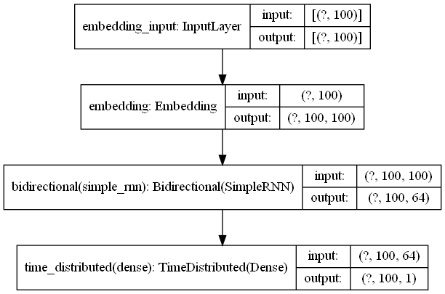
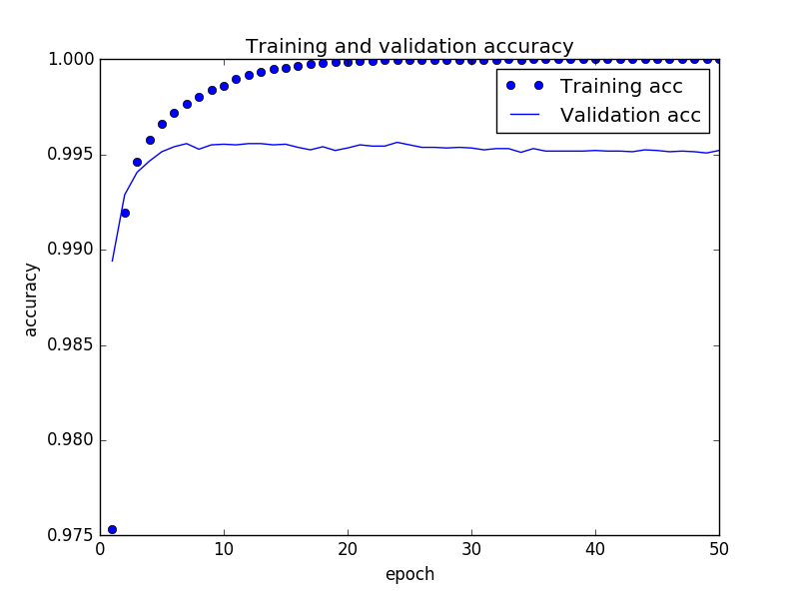
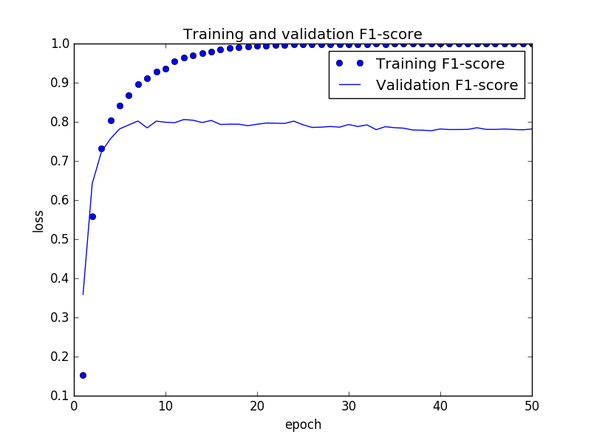
关键词提取任务实验结果

Slide 28
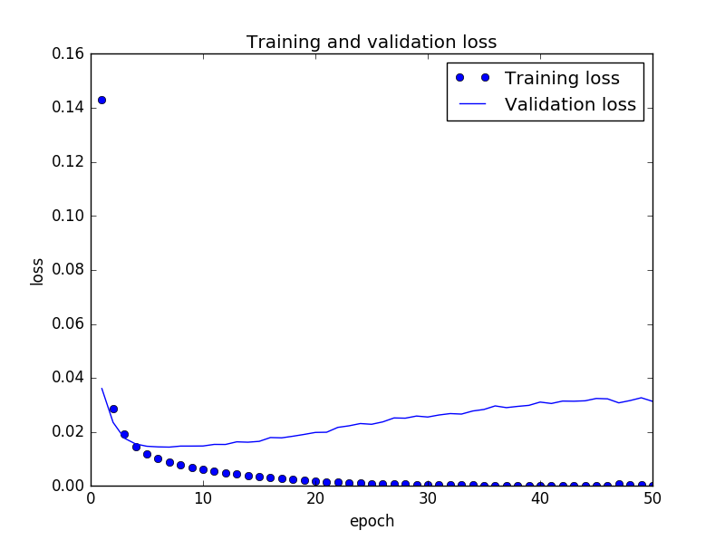
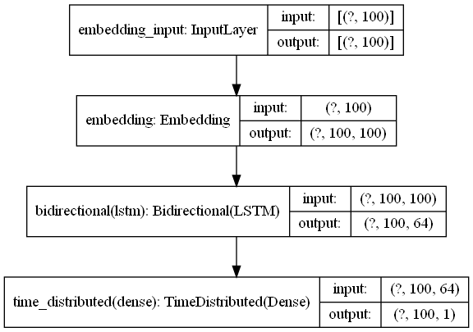
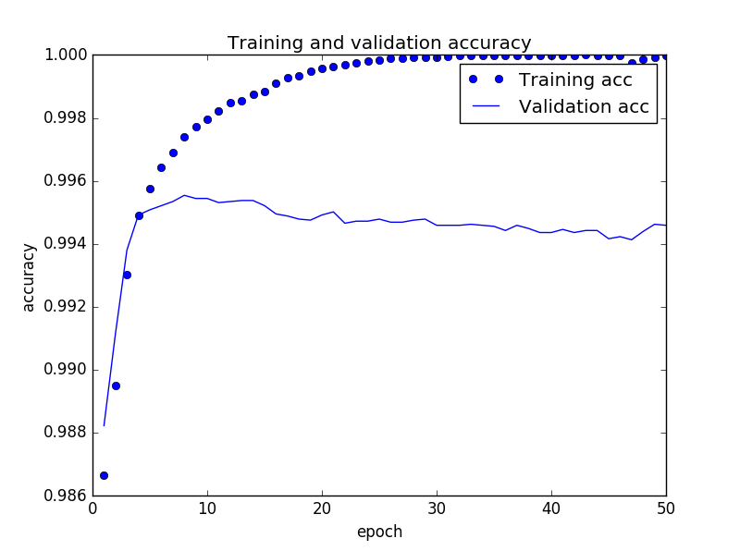
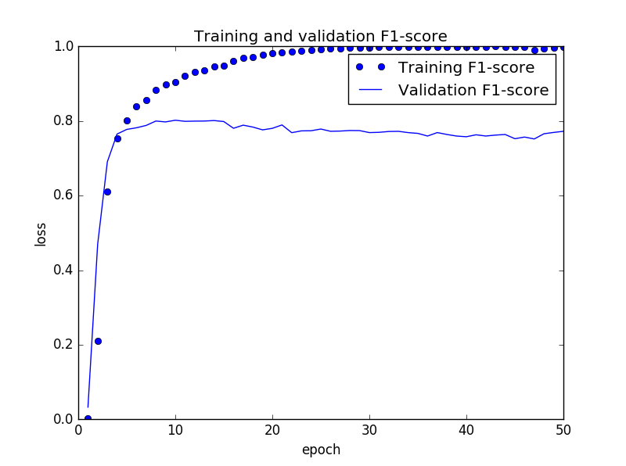
关键词提取任务实验结果

Slide 29
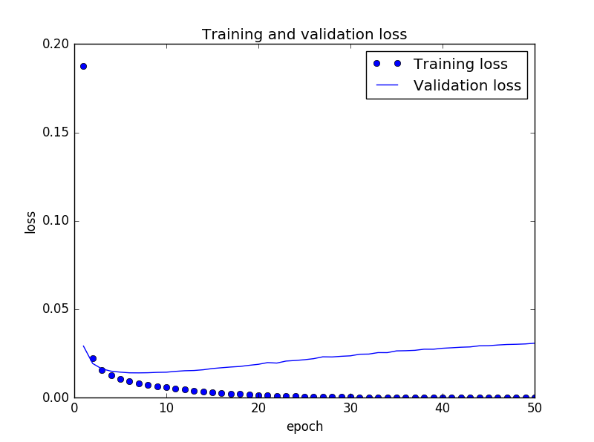
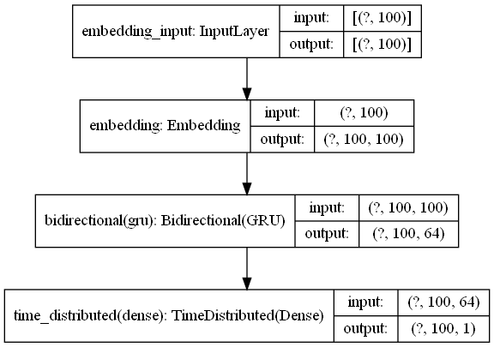
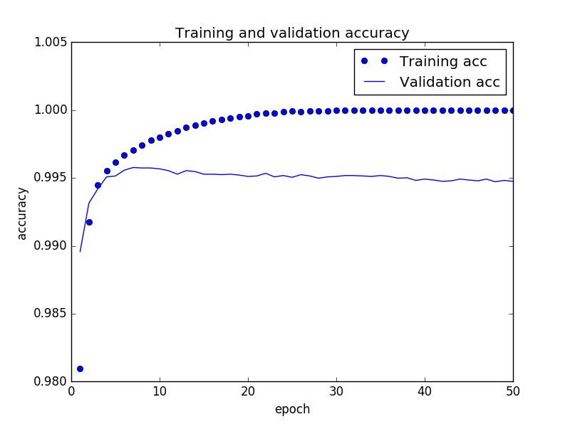
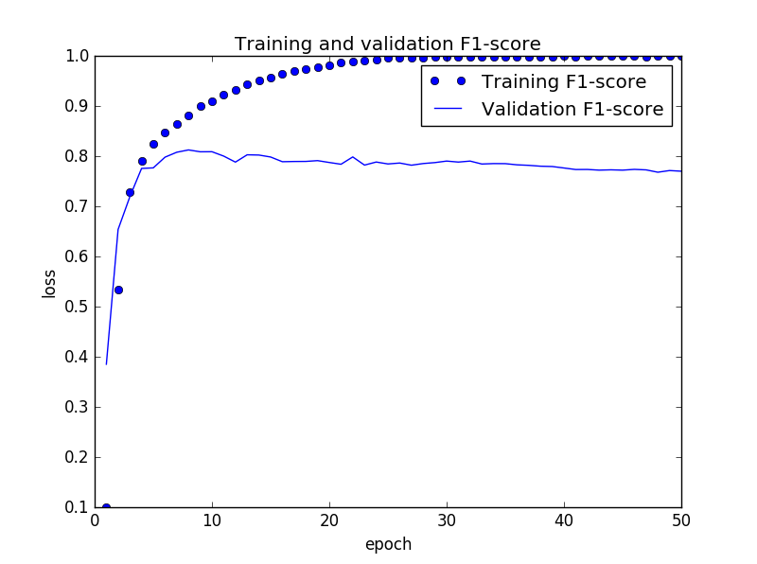
关键词提取任务实验结果

Slide 30
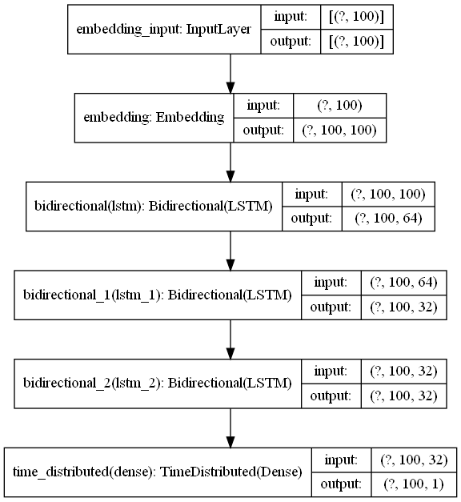
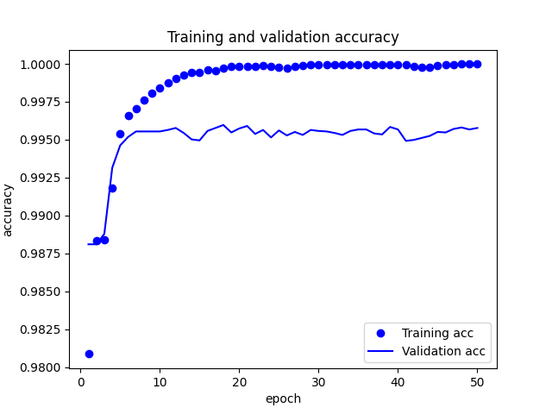
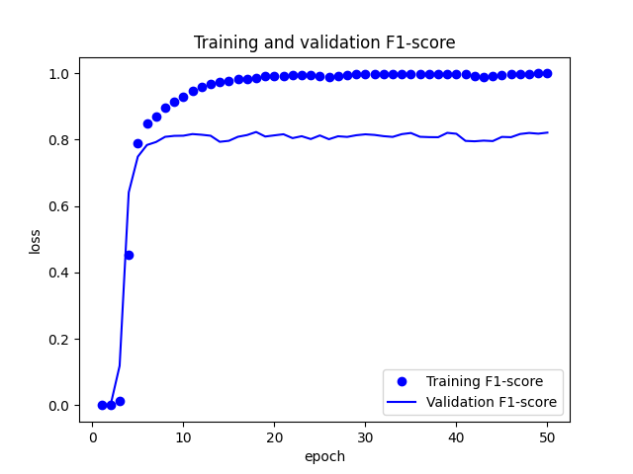
关键词提取任务实验结果

Slide 31
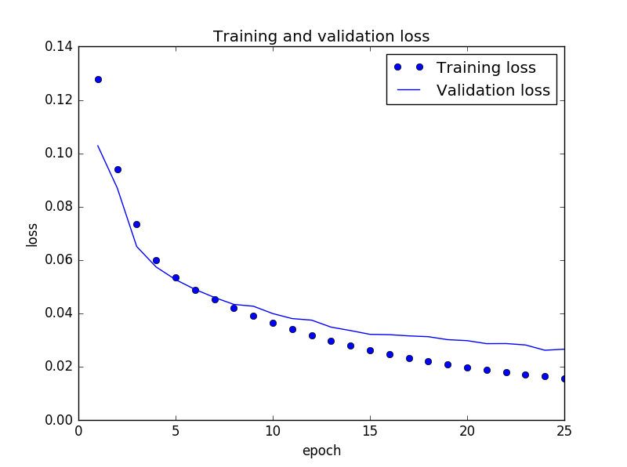
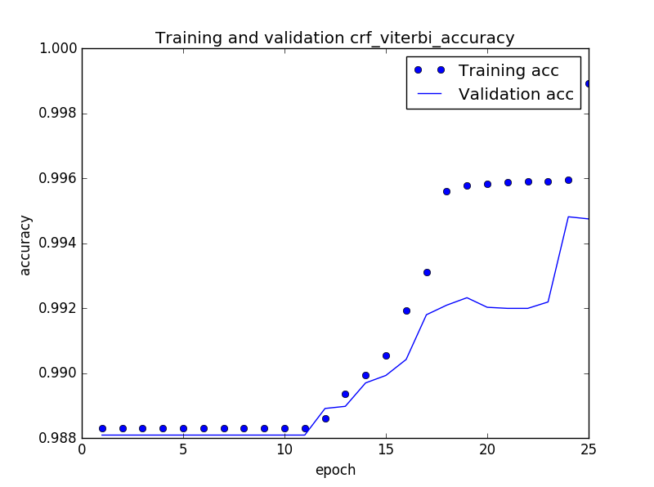
关键词提取任务实验结果

Slide 32
Thank you
感谢聆听，批评指导

